Slide 1
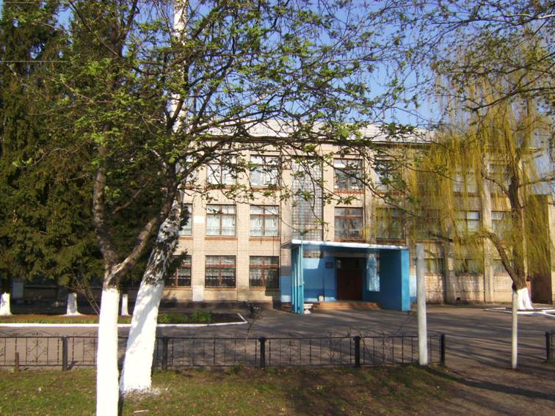
Муниципальное казённое образовательное учреждение
Рамонская средняя общеобразовательная школа № 2
Рамонского муниципального района
Воронежской области
Шепеленко Татьяна Анатольевна,
учитель русского языка и литературы
Персональный сайт: www.shepelenko.ucoz.ru

Slide 2
«Загадки природы
от Михаила Пришвина»

Slide 3
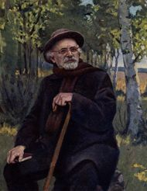
Михаил Михайлович Пришвин

Slide 4
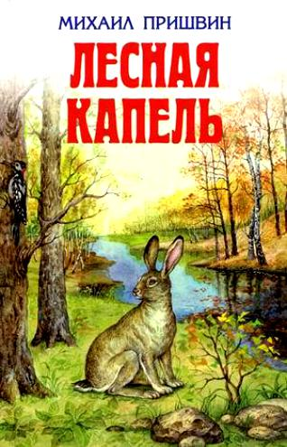
Рассказы Михаила Пришвина

Slide 5
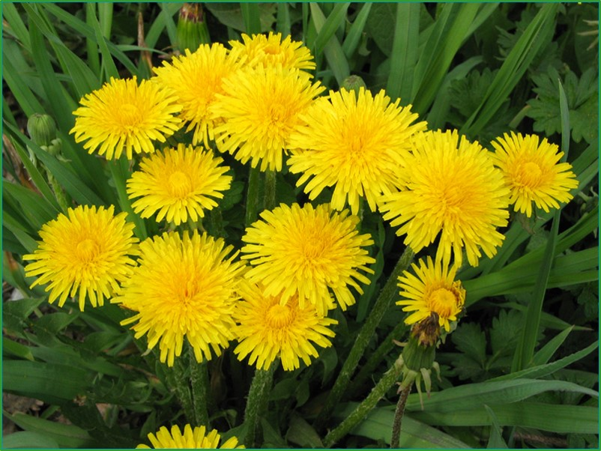
Рассказ «Золотой луг»
О каких цветах идёт речь в рассказе?
Об одуванчиках

Slide 6
Рассказ «Золотой луг»
Кто является действующим лицом в рассказе?
Два брата

Slide 7
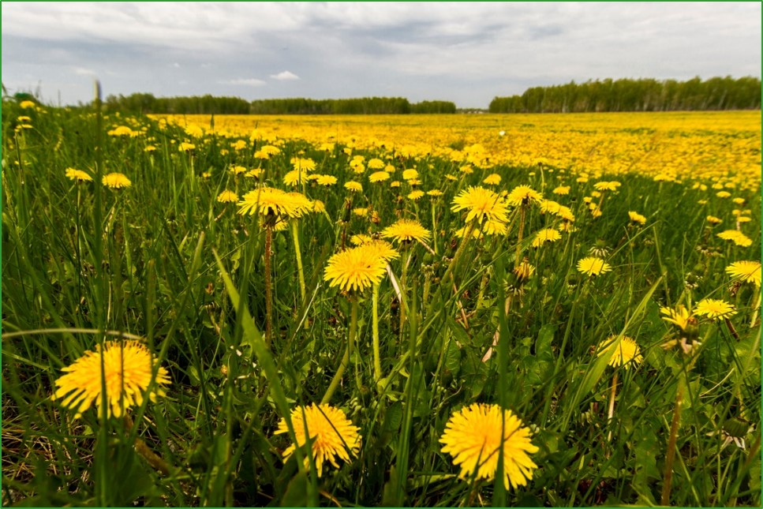
Рассказ «Золотой луг»
Какое открытие сделал однажды мальчик?
«Луг был не золотой, а зелёный»

Slide 8
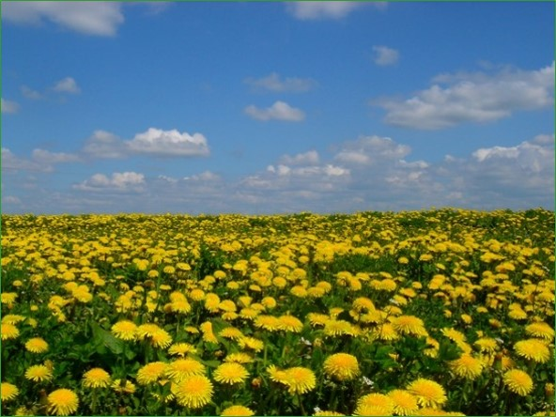
Рассказ «Золотой луг»
Почему луг называли золотым?
«От множества цветущих одуванчиков»

Slide 9
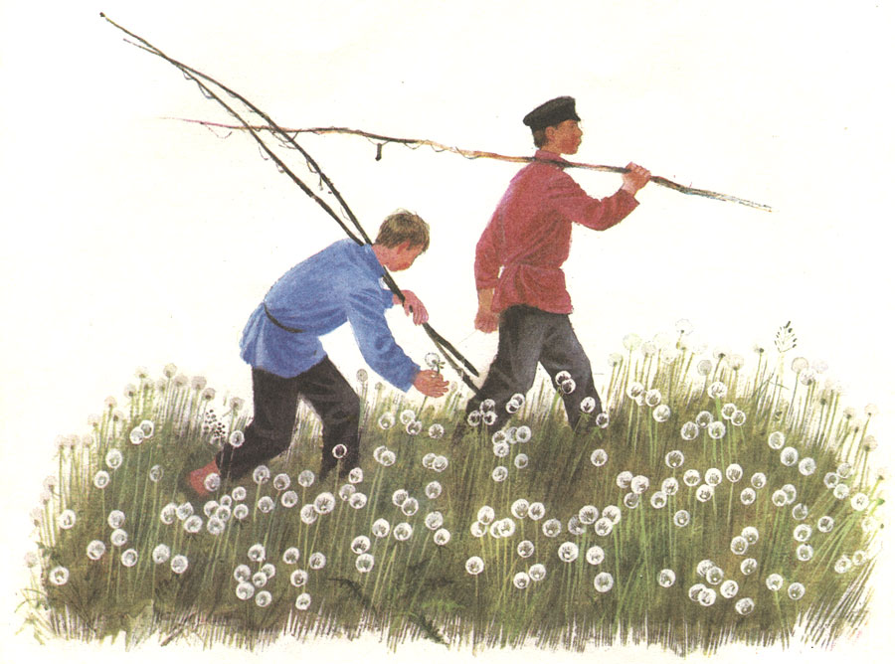
Рассказ «Золотой луг»
Когда рассказчик увидел, что луг был золотой?
Когда пошёл утром на рыбалку

Slide 10
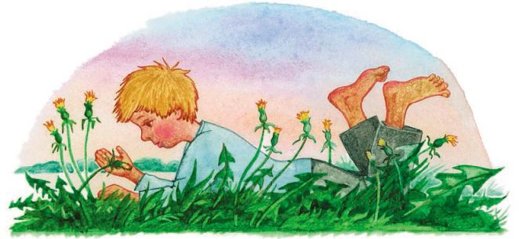
Рассказ «Золотой луг»
Почему одуванчик стал для ребят «одним из самых интересных цветов»?
«потому что спать одуванчики ложились вместе с нами, детьми, и вместе с нами вставали»

Slide 11
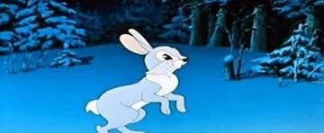
Рассказ «Синий лапоть»
Кого в рассказе называют синим лаптем?
Зайца

Slide 12
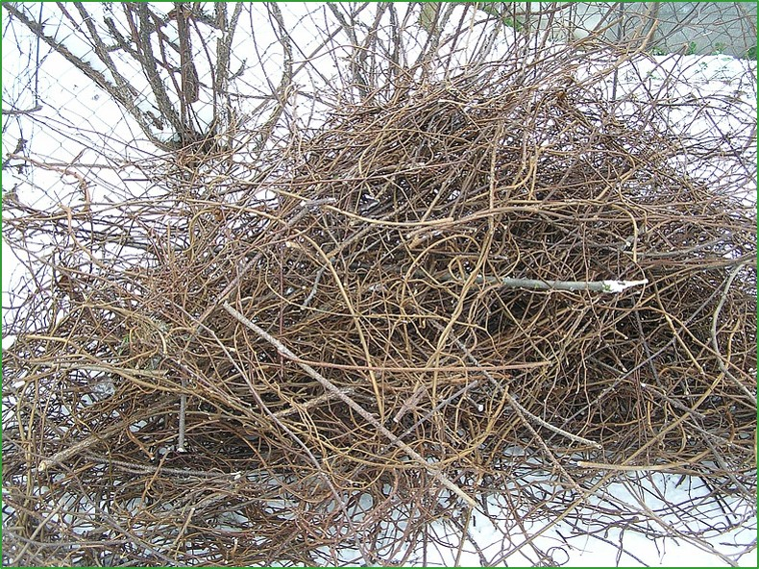
Рассказ «Синий лапоть»
Что такое «грачевник»?
Мелкий хворост

Slide 13
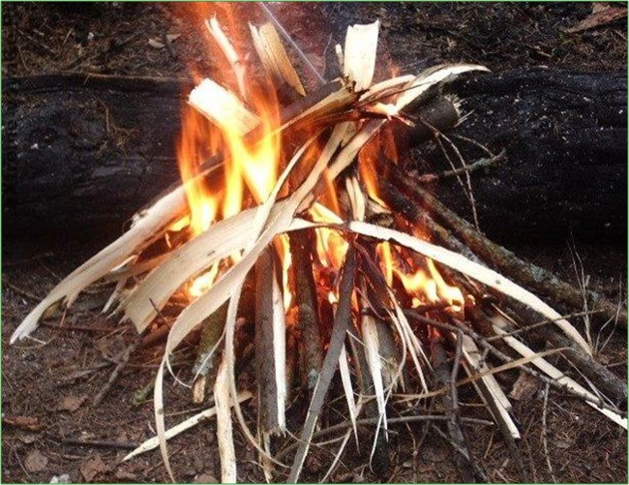
Рассказ «Синий лапоть»
Для чего хотели использовать грачевник?
Для отопления фабрики

Slide 14
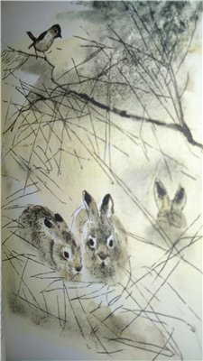
Рассказ «Синий лапоть»
На что осенью жаловались охотники?
На то, что зайцы куда-то пропали

Slide 15
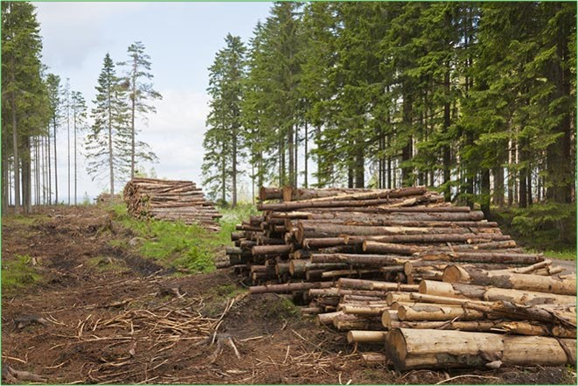
Рассказ «Синий лапоть»
С чем охотники связывали это исчезновение зайцев?
«С вырубкой леса: рубили, стучали, гомонили и распугали»

Slide 16
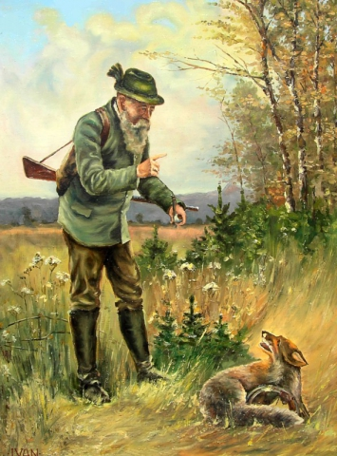
Рассказ «Синий лапоть»
Назовите имя следопыта, о котором идёт речь в рассказе.
Родионыч

Slide 17
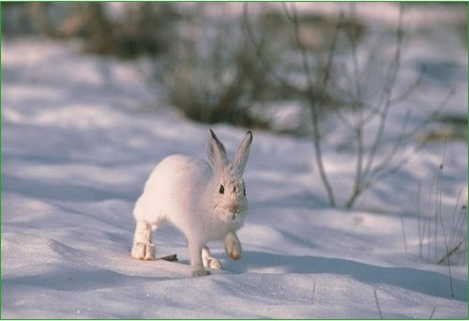
Рассказ «Синий лапоть»
Чьи следы на снегу разбирали охотники?
Лисьи и заячьи

Slide 18
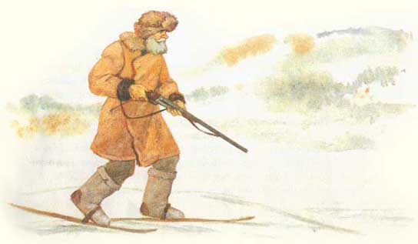
Рассказ «Синий лапоть»
Сколько собак взяли с собой охотники, когда вышли рано утром?
Ни одной

Slide 19
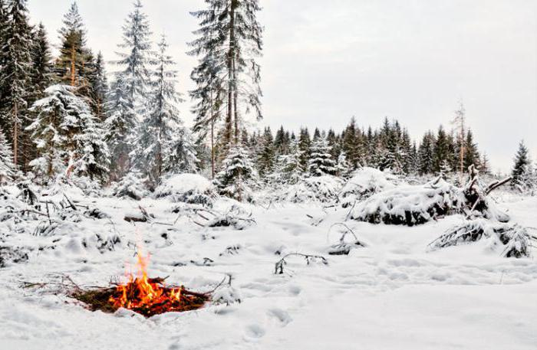
Рассказ «Синий лапоть»
Куда привёл охотников заячий след?
К куче грачевника

Slide 20
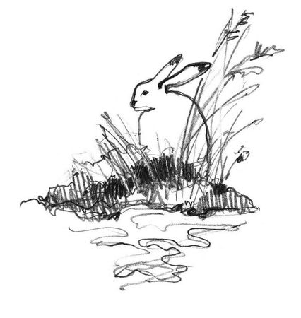
Рассказ «Синий лапоть»
Как Родионыч пытался выманить зайца?
«Крикнул и сунул длинной палкой под кучу»

Slide 21
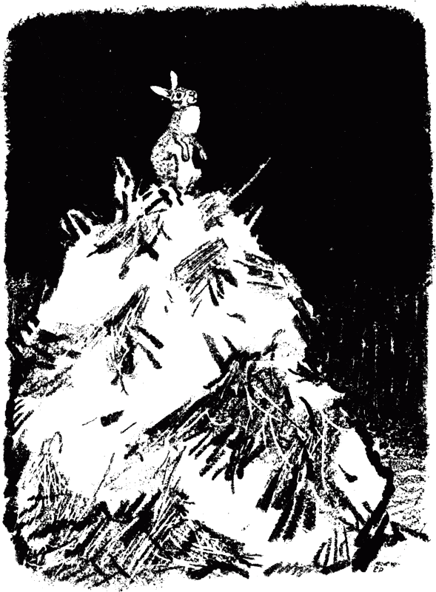
Рассказ «Синий лапоть»
Где был заяц?
На самом верху грачевника

Slide 22
Рассказ «Синий лапоть»
Что сделал Родионыч после того, как увидел зайца?
«Он смял себе из снега плотный комочек, хорошо наметившись, этим комочком пустил в зайца»

Slide 23
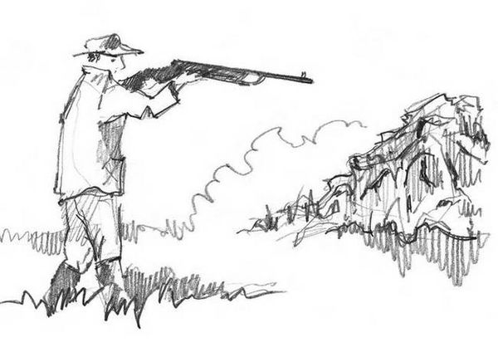
Рассказ «Синий лапоть»
Что стало с охотниками в тот момент, когда заяц был обнаружен?
«Каждому хотелось раньше других убить, и каждый, конечно, хватил, вовсе не целясь, а заяц живёхонький пустился в кусты»

Slide 24
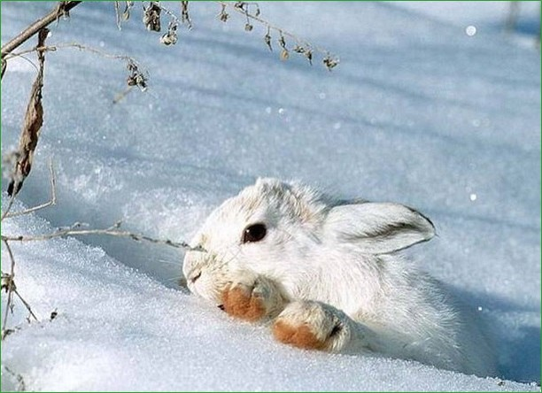
Рассказ «Синий лапоть»
Как охотники называют хвостик зайца?
«Цветок»

Slide 25
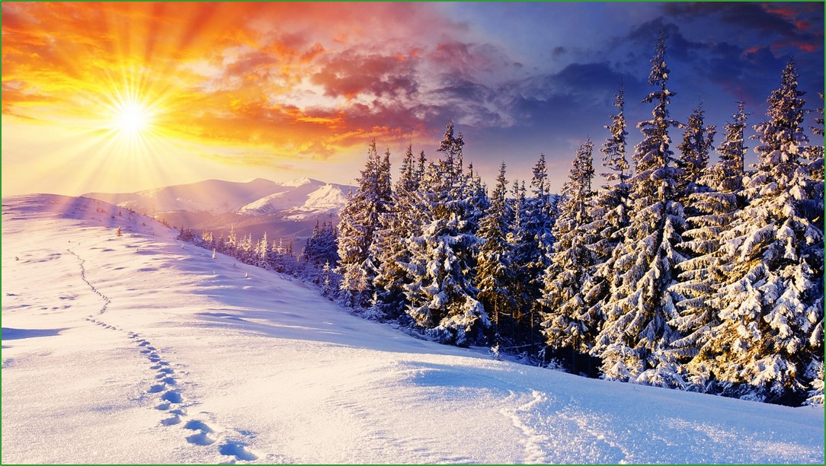
Рассказ «Таинственный ящик»
В какое время года происходит действие рассказа?
Зимой

Slide 26
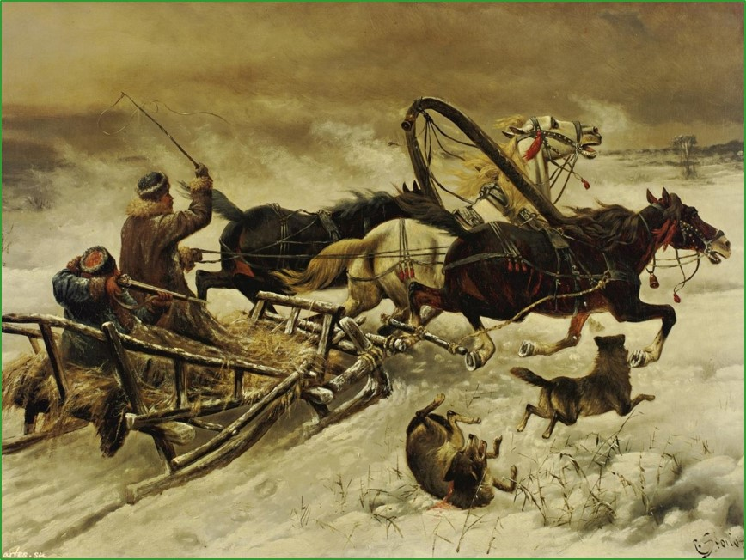
Рассказ «Таинственный ящик»
На чём охотники отправились на охоту?
На санях

Slide 27
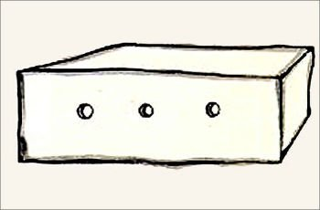
Рассказ «Таинственный ящик»
Что взяли с собой охотники?
Ящик с поросёнком

Slide 28
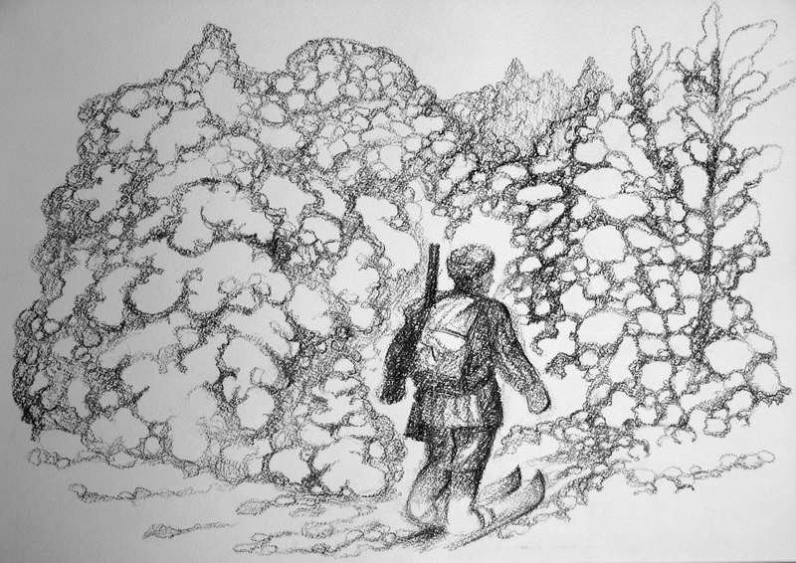
Рассказ «Таинственный ящик»
Кто рассказывает случай, описанный в рассказе?
«Охотник, имеющий большую награду за партизанскую войну»

Slide 29
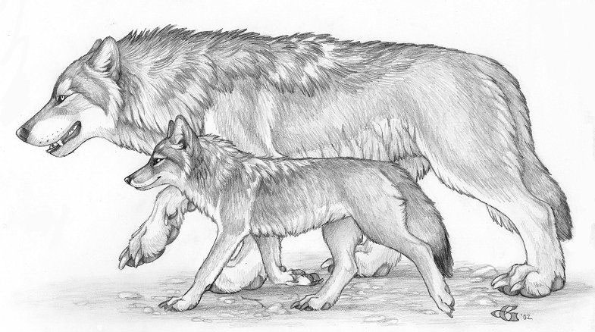
Рассказ «Таинственный ящик»
Зачем охотники «начали тянуть поросёнка за ухо кто за ногу, кто за хвост»?
Чтобы он громче визжал, а «на этот поросячий визг стали собираться волчьи стаи»

Slide 30
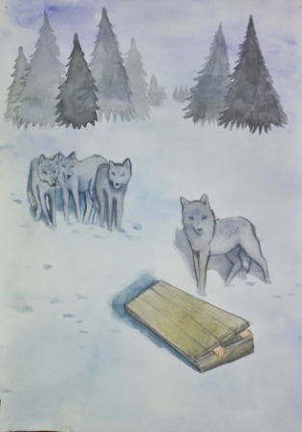
Рассказ «Таинственный ящик»
Как охотнику, вывалившемуся из саней, удалось избежать гибели?
Он залез под ящик

Slide 31
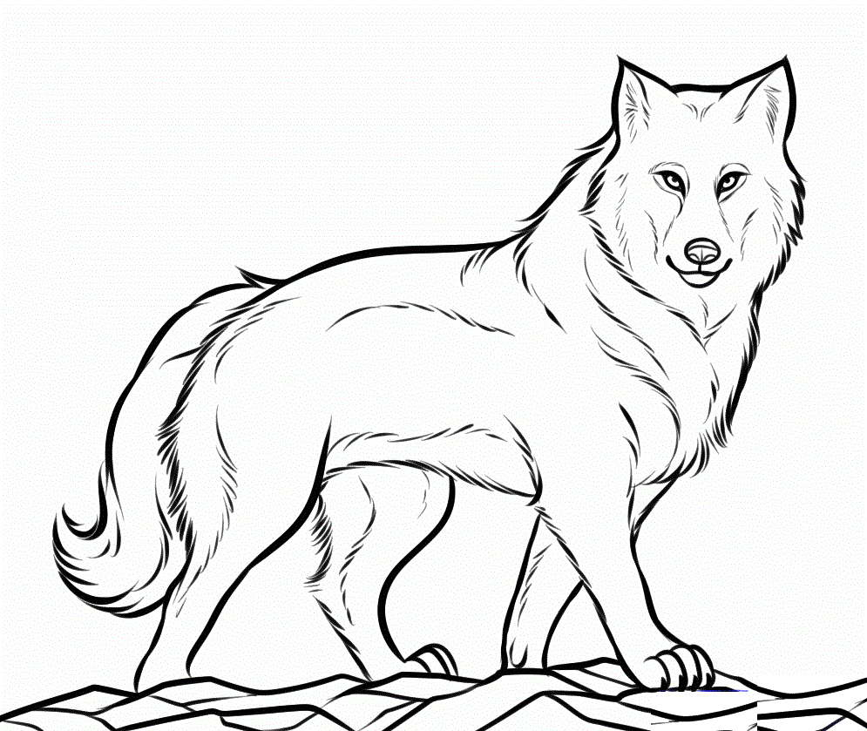
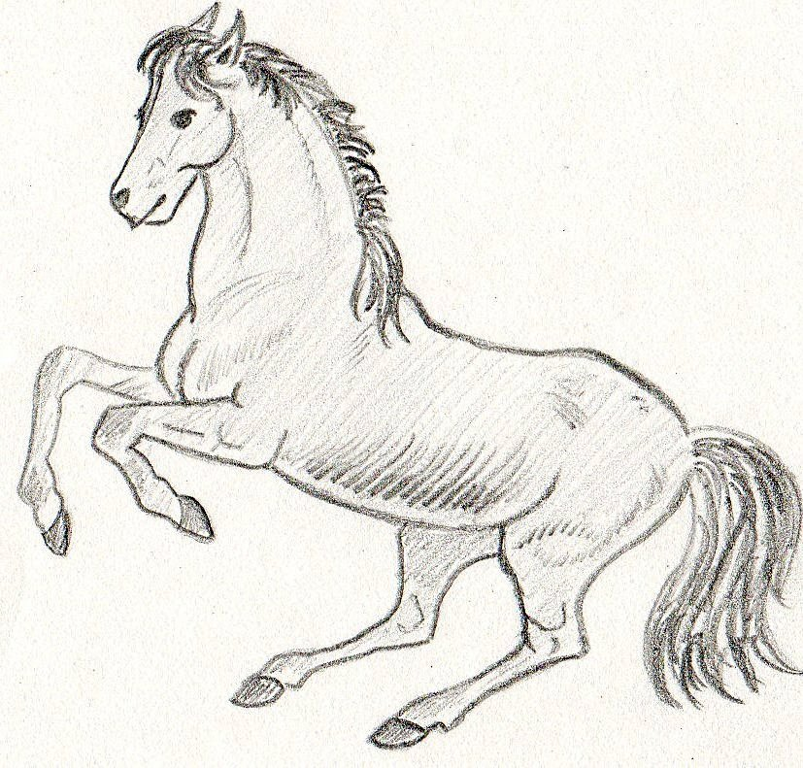
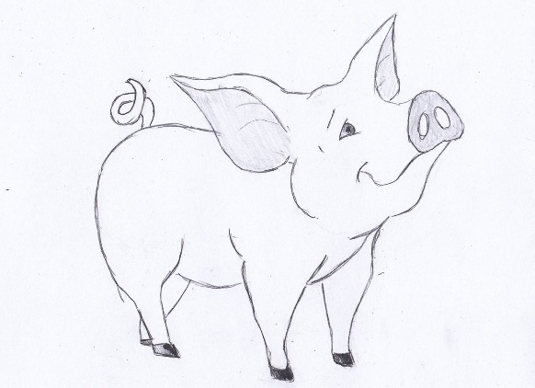
Рассказ «Таинственный ящик»
Назовите животных, о которых идёт речь в рассказе
Волки, поросёнок, лошадь

Slide 32
Использованные ресурсы:
1. Шаблон презентации: http://elenaranko.ucoz.ru/
2. http://www.rasl.ru/science/13_Exhibitions/Kartons/Prishwin_MM/Prish822.jpg
3. http://www.balatsky.ru/Dendro/grass/191_9133.JPG
4. https://fs00.infourok.ru/images/doc/170/195933/img14.jpg
5. http://izbakurnog.ru/books/item/f00/s00/z0000033/pic/000005.jpg
6. http://s1.fotokto.ru/photo/full/39/394156.jpg?r179
7. http://russianpoetry.ru/images/photos/medium/article154976.jpg
8. http://romanbook.ru/img/c/?src=11921816&i=169&ext=jpg
9. https://ozon-st.cdn.ngenix.net/multimedia/books_covers/1007169208.jpg
10. http://www.combook.ru/imgrab/0019/9785080051524.jpg
11. http://buksel.ru/covers/45789.jpg
12. http://coollib.com/i/39/266139/i_015.png
13. https://profilib.com/reader/58/85/b148558/016.jpg
14. http://s018.radikal.ru/i521/1404/48/8bc41237b40f.jpg
15. http://mp3rulit.ru/uploads/images/m_m_prishvin_sinij_lapot.jpg
16. http://images.myshared.ru/7/813407/slide_4.jpg
17. http://voskreshenie.pervyyden.ru/image/m1FjYvoaGdg
18. https://wcbook.ru/data/book/45/451865.jpg
19. http://pav-edin23.ru/wp-content/uploads/2013/02/16-02-2013_14.jpg
20. http://fb.ru/misc/i/gallery/31953/1386564.jpg
21. http://www.quaer.ru/_pu/2/33503215.jpg
22. http://baronus.ru/wp-content/uploads/2016/10/thumb-6.jpg
23. http://picsview.ru/images/1937658_vyrubka-lesov-na-baikale.jpg
24. http://wiking.kiev.ua/images/acropolis_pojas-patrontash_pp1bn_1.jpg
25. http://lenino.info/upload/blogs/aec4ad8366dab24365336b2a4425dcb9.jpg
26. https://pruzhany.net/uploads/posts/2014-02/1392824353_ohotnik.jpg
27. https://profilib.com/reader/58/85/b148558/014.jpg
28. http://cdn05.overnature.net/5120/293-zamechatelnyy-zimniy-landshaft.jpg
29. http://www.proza.ru/pics/2016/03/27/924.jpg

Slide 33
Использованные ресурсы:
30. http://www.stihi.ru/pics/2010/06/03/5215.jpg
31. http://www.asn-news.ru/uploads/news/photo/l/korobka.jpeg
32. http://www.playcast.ru/uploads/work/369107.jpg
33. http://vysdshi.ru/gallery/107.jpg
34. https://planse-desene-colorat.com/images/DESENE%20COLORAT/ANIMALE/MAMIFERE/DOMESTICE/PORC/planse%20desene%20de%20colorat%20porc%2019.gif
35. http://dreamworlds.ru/uploads/posts/2009-01/1232634296_loshad.jpg
36. http://raskraski-dlya-malchikov.ru/wp-content/uploads/Volk-6.jpg

